Slide 1

Нетрадиционная нефть, как ключевой фактор развития мирового рынка нефти
Грушевенко Дмитрий Александрович
Институт энергетических исследований
Российской академии наук
Москва, 2018

Slide 2
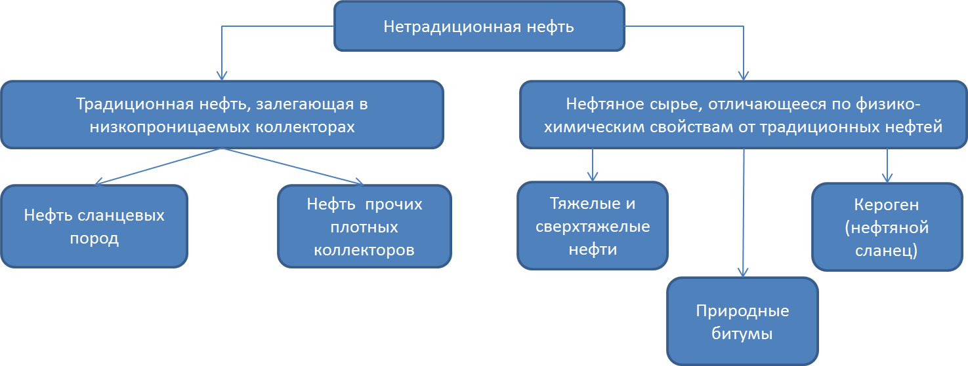
Нетрадиционная нефть – вопрос в определении
К «нетрадиционным» нефтям относятся либо «традиционные» по своим физико-химическим свойствам нефти, залегающие в нетрадиционных пластовых условиях, либо тяжелое нефтяное сырье, в том числе, пребывающее в твердом агрегатном состоянии, из которого нефть выделяется посредством его переработки.

Slide 3
Ключевые определения нетрадиционных нефтей
Вид нетрадиционной нефти | Общее определение | Плотность
Нефть низкопроницаемых коллекторов | Зрелая нефть, залегающая в отложениях нефтяных сланцев или других крайне низкопроницаемых породах. | Менее 920 кг/м³ (свыше 22 API)
Тяжелые и сверхтяжелые нефти | Нефтяное сырье с высокой вязкостью и плотностью, а также с высоким содержанием соединений серы и тяжелых металлов. Требует глубокой подготовки к транспорту и переработке. | Тяжелые нефти — 920,0–1000 кг/м³ (10-22 API); Сверхтяжелые нефти — более 1000 кг/м³ (менее 10 API) при вязкости менее 10 000 мПа·с;
Природные битумы | Полезные ископаемые органического происхождения с первичной углеводородной основой, залегающие в недрах в твёрдом, вязком и вязко-пластичном состояниях. Требуют глубокой подготовки к транспорту и переработке. | Более 1000 кг/м³ (менее 10 API) при вязкости свыше 10 000 мПа·с
Кероген | Нерастворимое органическое вещество горючих сланцев, при деструктивной перегонке которого образуются нефтеподобные продукты (сланцевое масло, дёготь, смола) | 1100-1400 кг/м³ (менее 1 API)
Сланцевая нефть США относится к подвиду нефтей низкопроницаемых коллекторов
и не имеет отношения к синтетической нефти, производимой из нефтяного сланца (керогена)

Slide 4
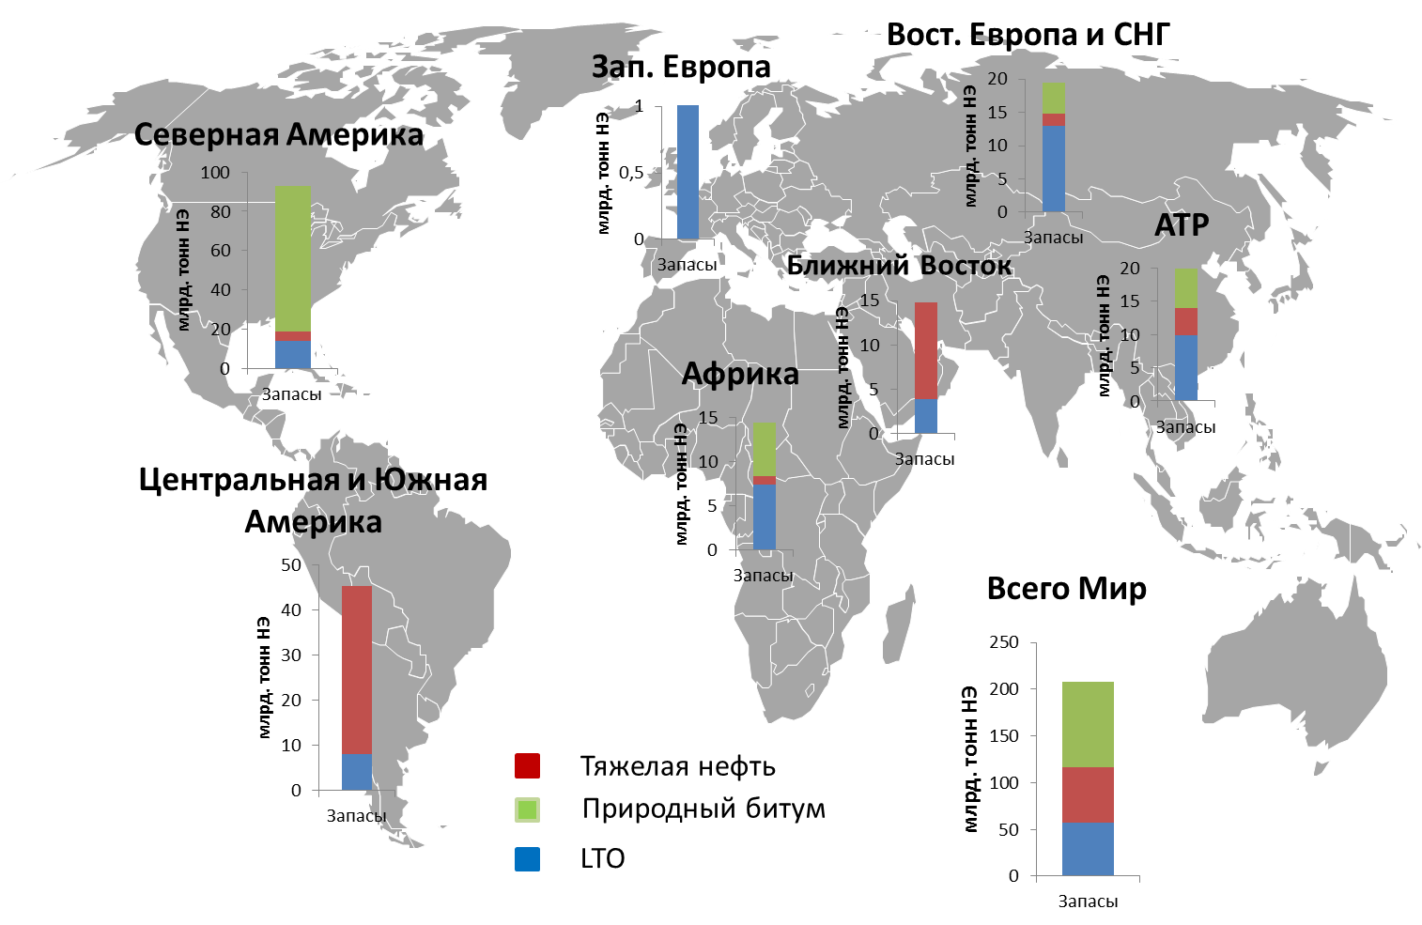
География распространения нетрадиционных нефтей
Источник: EIA. World Shale Resource Assessments. USGS. Heavy Oil and Natural Bitumen—Strategic Petroleum Resources.
Мировые технически извлекаемые запасы нетрадиционных нефтей оцениваются свыше 200 млрд. тонн н.э. что сопоставимо с аналогичными запасами традиционной нефти

Slide 5
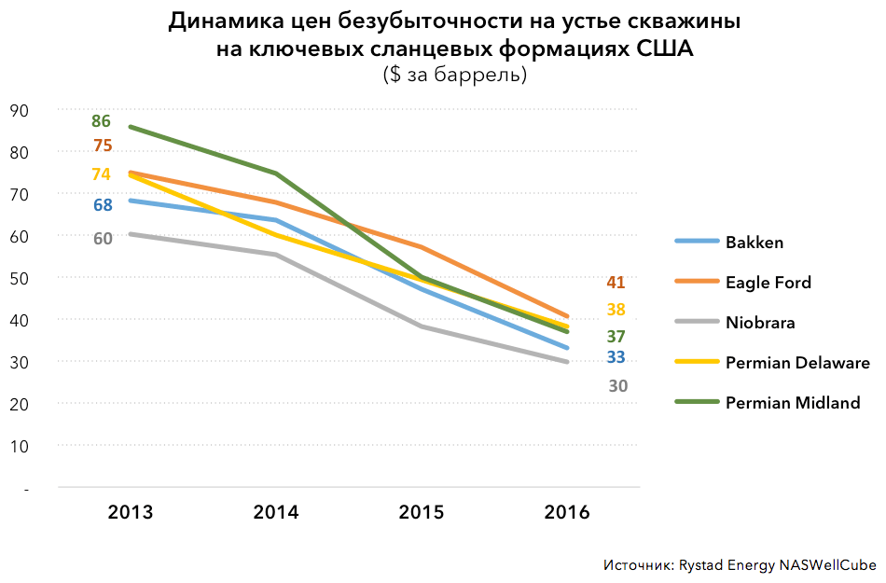
Нефть низкопроницаемых коллекторов
Источник: Rystad, EIA
«Революционный» этап в развитии технологий извлечения углеводородов низкопроницаемых коллекторов окончен, совершенствуются уже существующие технологии. Сейчас усилия производителей направлены на снижение издержек, однако, по многим оценкам и этот эволюционный потенциал исчерпывается.

Slide 6
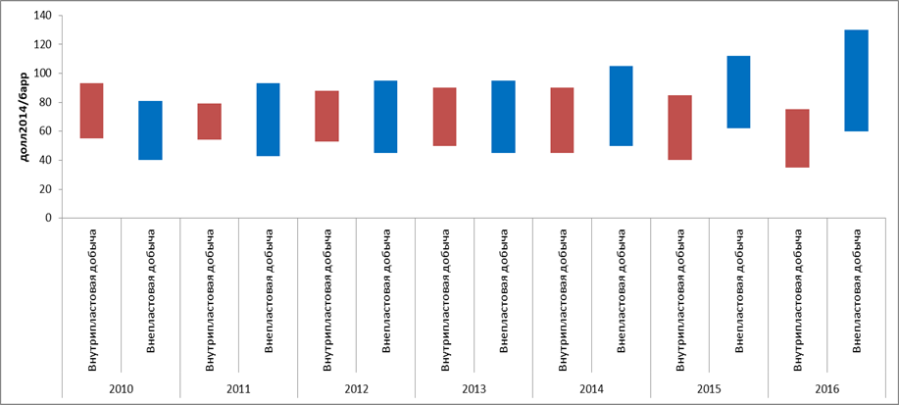
Тяжелые нефти и нефтяные пески
Диапазоны цен безубыточности разработки тяжелых нефтей и нефтяных песков в Канаде
Источник: Canadian Energy Research Institute
За последние 7 лет наблюдается постепенное снижение цен безубыточности, а значит, и затрат по проектам in-situ, что в совокупности с естественным истощением месторождений нефтяного битума, доступных для разработки ex-situ, приводит к росту числа проектов и объемов добычи тяжелых нефтей, разрабатываемых внутрипластовыми методами. При этом Снижение цен безубыточности по проектам in-situ в 2010-2016 гг. было обусловлено не технологической эволюцией, а снижением затрат на производство пара за счет удешевления природного газа и снижением операционных затрат в долларах США за счет снижения курса национальной валюты Канады

Slide 7
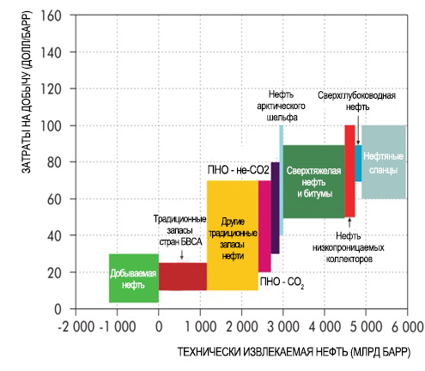
Нефть из керогена
Положение нефтяных сланцев на кривой
предложения нефти
Технологии, позволяющие извлекать синтетическую нефть из нефтяного сланца (керогена) во многом основываются на технологиях добычи тяжелых нефтей и нефтяных битумов. Учитывая технологическую схожесть процессов добычи тяжелой нефти и нефти из нефтяного сланца в будущем возможно ожидать существенного расширения коммерчески доступной ресурсной базы за счет нефтяного сланца, по мере адаптации этих технологий.
Источник: IEA
Нефть из керогена – сырье будущего, причем перспективы развития технологий ее добычи весьма туманны, учитывая значительную конкуренцию с более дешевой нефтью и текущую ценовую конъюнктуру, диктующую существенное сокращение инвестиций в разработку новых технологий добычи.

Slide 8
Проекты по производству нефти из керогена
Все проекты по добыче синтетической нефти из керогена, считавшиеся перспективными в 2012 году к 2018 году оказались отменены, или пересмотрены.

Slide 9
Ключевые сценарные параметры
Сценарий | Нефть низкопроницаемых коллекторов | Тяжелая, сверхтяжелая и битумы | Кероген
Базовый | Не происходит дальнейшее сокращение затрат, ресурсная база принципиально не расширяется за счет новых открытий, или прорывных технологий. Масштабная добыча не выходит за пределы Северной Америки. Отдельные проекты разрабатываются в России, Аргентине, Китае | Происходит постепенное увеличение затрат, ресурсная база принципиально не расширяется за счет новых открытий, или прорывных технологий, добыча в значительных объемах ведется в Северной Америке, отдельные проекты запускаются в России, Венесуэле и ряде других стран мира | Ресурсы керогена не переходят в категорию коммерчески извлекаемых запасов до конца прогнозного периода, добыча ведется только в рамках пилотных проектов
Технологический | До 2020 года происходит медленное снижение затрат, ресурсная база расширяется за счет новых открытий, в том числе запускаются новые проекты в Северной Америке, России, Китае, Аргентине | Происходит медленное повышение эффективности имеющихся технологий, постепенный переход с технологий внепластовой добычи на внутрипластовую, что позволяет снизить средние затраты на добычу этого сырья. Вводятся в эксплуатацию проекты в России, Венесуэле, Китае и др. странах мира | Происходит миграция технологий добычи сверхтяжелых нефтей и битумов на проекты по разработке керогена, что позволяет вовлечь в эксплуатацию запасы керогена при ценах на нефть в 45-80 долл/барр. Запускаются проекты в Морокко, Израиле, Австралии, Китае и Монголии

Slide 10
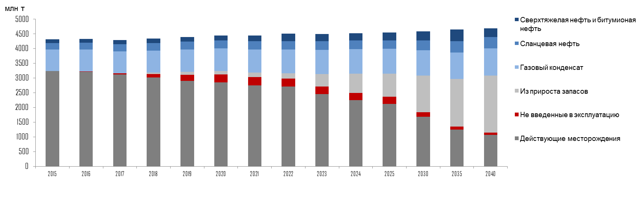
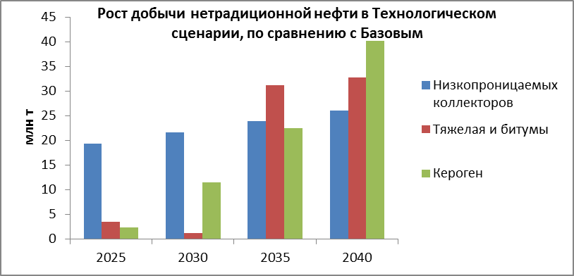
Прогнозные оценки
Структура добычи нефти по видам до 2040 года
Нетрадиционные ресурсы занимают свою существенную рыночную нишу, оказываясь в долгосрочном периоде конкурентоспособны по затратам с традиционной нефтью уже при нынешних темпах НТП и отсутствии революционных, или прорывных технологий их добычи
Даже самые благоприятные технологические условия – не приводят к тому, что вязкие нефти и кероген проникают в середину, или начало кривой предложения, оставаясь замыкающими по затратам источниками сырья для мировой нефтяной отрасли, что существенно ограничивает потенциал их применения при наличии значительных остаточных ресурсов традиционной нефти в мире.

Slide 11
Спасибо за внимание!
Грушевенко Д.А. ИНЭИ РАН
grushevenkod@gmail.com

